Slide 1
安裝中文輸入法

Slide 2
點擊工作列右下方，打開選單

Slide 3
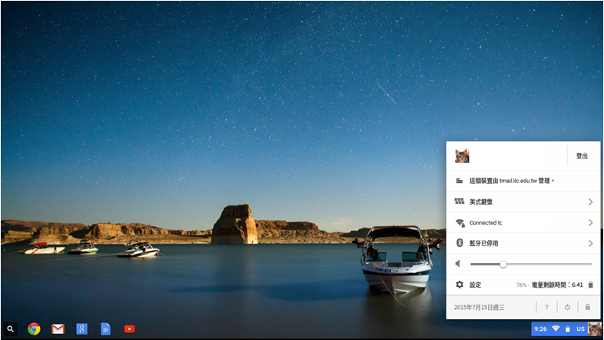
點選「設定」

Slide 4
點選「顯示進階設定」

Slide 5
點選「語言與輸入設定」

Slide 6
語言選擇「中文（繁體）」，再選擇安裝的輸入法

